Slide 1

Projekt Smart logistik - moderní výuka logistiky, registrační číslo projektu CZ.1.07/1.5.00/34.0110
Příjemce: Střední odborná škola logistická a střední odborné učiliště Dalovice, Hlavní 114, 362 63 Dalovice
Autor materiálu:
Mgr. Libuše Jarošová
Název materiálu:
VY_42_Inovace_02_03_M_Definiční obor výrazu
Ročník:
3.A
Vzdělávací oblast / téma:
M – příprava k maturitě
Datum (období) tvorby:
4.2.2013
Anotace:
Materiál slouží jako pomůcka k předmaturitnímu opakování učiva matematiky, resp.k přípravě na přijímací zkoušky na některé druhy VŠ
Materiál je určen k bezplatnému používání pro potřeby výuky a vzdělávání na všech typech škol a školských zařízení.
Jakékoliv další používání podléhá autorskému zákonu.
Tento výukový materiál vznikl v rámci Operačního programu Vzdělání pro konkurenceschopnost.

Slide 2
Matematika cvičení k maturitě 3.
Dosazování do výrazů
Úpravy vzorců
Definiční obor výrazů

Slide 3

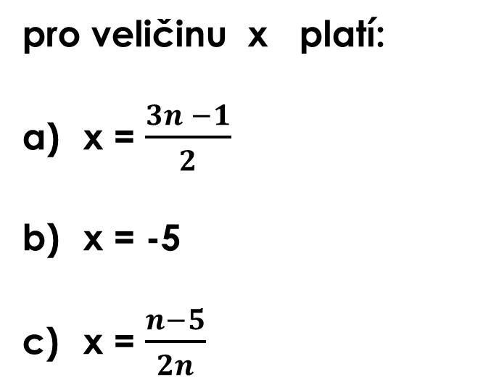
Typový příklad 1
Pro x $≠$0 a n $∈N+$platí vztah
n = $\frac{n}{2x} −5$
pro veličinu x platí:
x = $\frac{3n −1}{2}$
x = -5
x = $\frac{n−5}{2n}$

Slide 4

Řešení
n = $\frac{n}{2x} −5$
n . 2x = n – 5
x = $\frac{n−5}{2n}$
platí : C

Slide 5
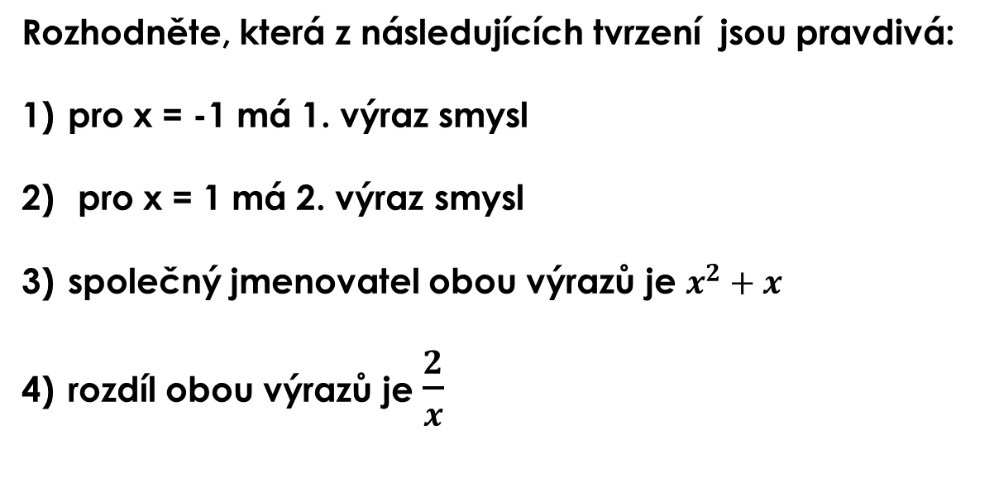
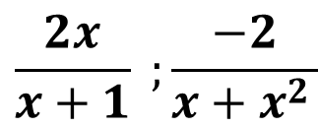
Typový příklad 2
Jsou dány 2 výrazy:
$$\frac{2x}{x+1} ;\frac{−2}{{x+x}^{2 }}$$
Rozhodněte, která z následujících tvrzení jsou pravdivá:
pro x = -1 má 1. výraz smysl
pro x = 1 má 2. výraz smysl
společný jmenovatel obou výrazů je $x^{2}+x$
rozdíl obou výrazů je $\frac{2}{x}$

Slide 6

Řešení
ne
ano
ano
$\frac{2x}{x+1} − \frac{−2}{{x+x}^{2 }}$ = $\frac{2x}{x+1}+ \frac{2}{{x. (x+1)}^{ }}$ = $\frac{2 . (x^{2}+1)}{x.(x+1)}$
NE

Slide 7
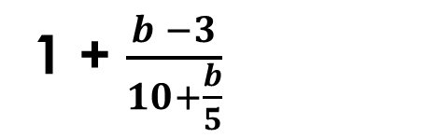

Typový příklad 3
Pro b $∈R$: urči podmínky výrazu:
1 + $\frac{b −3}{10+\frac{b}{5}}$
Řešení
+ $\frac{b}{5 } ≠ 0$
$\frac{b}{5}$ $≠ −10$
b $≠ −50$

Slide 8
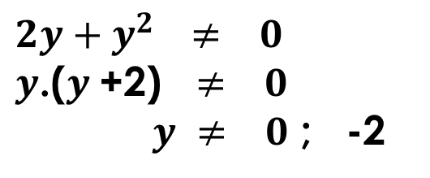
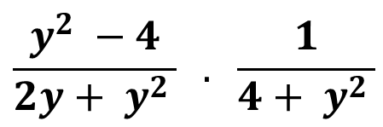
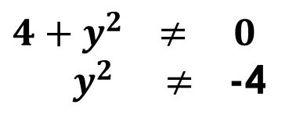
Typový příklad 4
Urči podmínky výrazu:
$$\frac{y^{2} −4}{2y+ y^{2 }} . \frac{1}{4+ y^{2 }}$$
Řešení
$$2y+y^{2 } ≠ 0$$
$y$.($y$+2) $≠ 0$
$y$ $≠ 0$ ; -2
$$4+y^{2 } ≠ 0$$
${ y}^{2 }$ $≠$-4

Slide 9
DALŠÍ CVIČENÍ

Slide 10
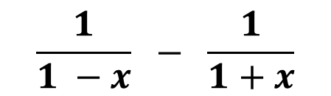
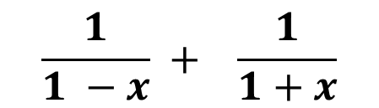

Cvičení I.
A) Udejte podmínky:
$$\frac{1}{1 −x} + \frac{1}{1+x}$$
$$\frac{1}{1 −x} − \frac{1}{1+x}$$
Výsledek: $\left[x ≠ ± 1,0\right]$

Slide 11

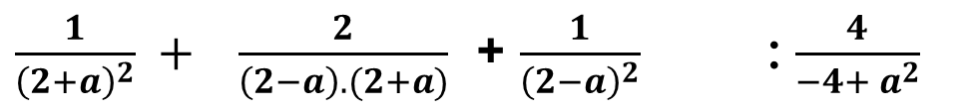
B) Udejte podmínky:
$\frac{1}{{\left(2+a\right)}^{2}} + \frac{2}{\left(2−a\right).(2+a)}$ + $\frac{1}{{\left(2−a\right)}^{2}}$ : $\frac{4}{{−4+ a}^{2}}$
Výsledek: $\left[a ≠ ± 2\right]$

Slide 12

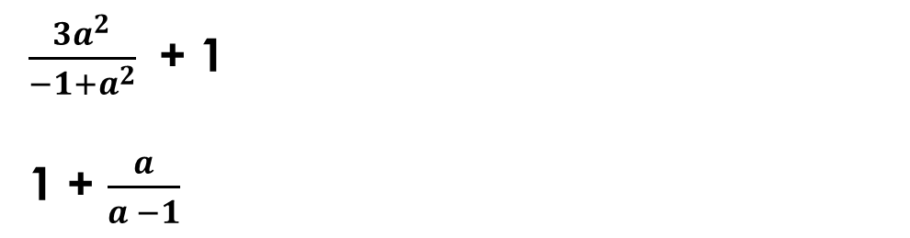
C) Udejte podmínky:
$\frac{3a^{2}}{{−1+a}^{2}}$ + 1
1 + $\frac{a}{a −1}$
Výsledek: $\left[a ≠ ± 1;0,5\right]$

Slide 13
Seznam použité literatury a pramenů:
Objekty, použité k vytvoření materiálu, jsou vlastní originální tvorbou autora, nebo pocházejí z veřejně dostupných databází pro procvičování matematických úloh.
Mgr. Libuše Jarošová
SOŠ logistická a SOU Dalovice
jméno@logistickaskola.cz
Měsíc rok

